Slide 1

  Chào mừng các con tham gia
  tiết học môn Toán

Slide 2
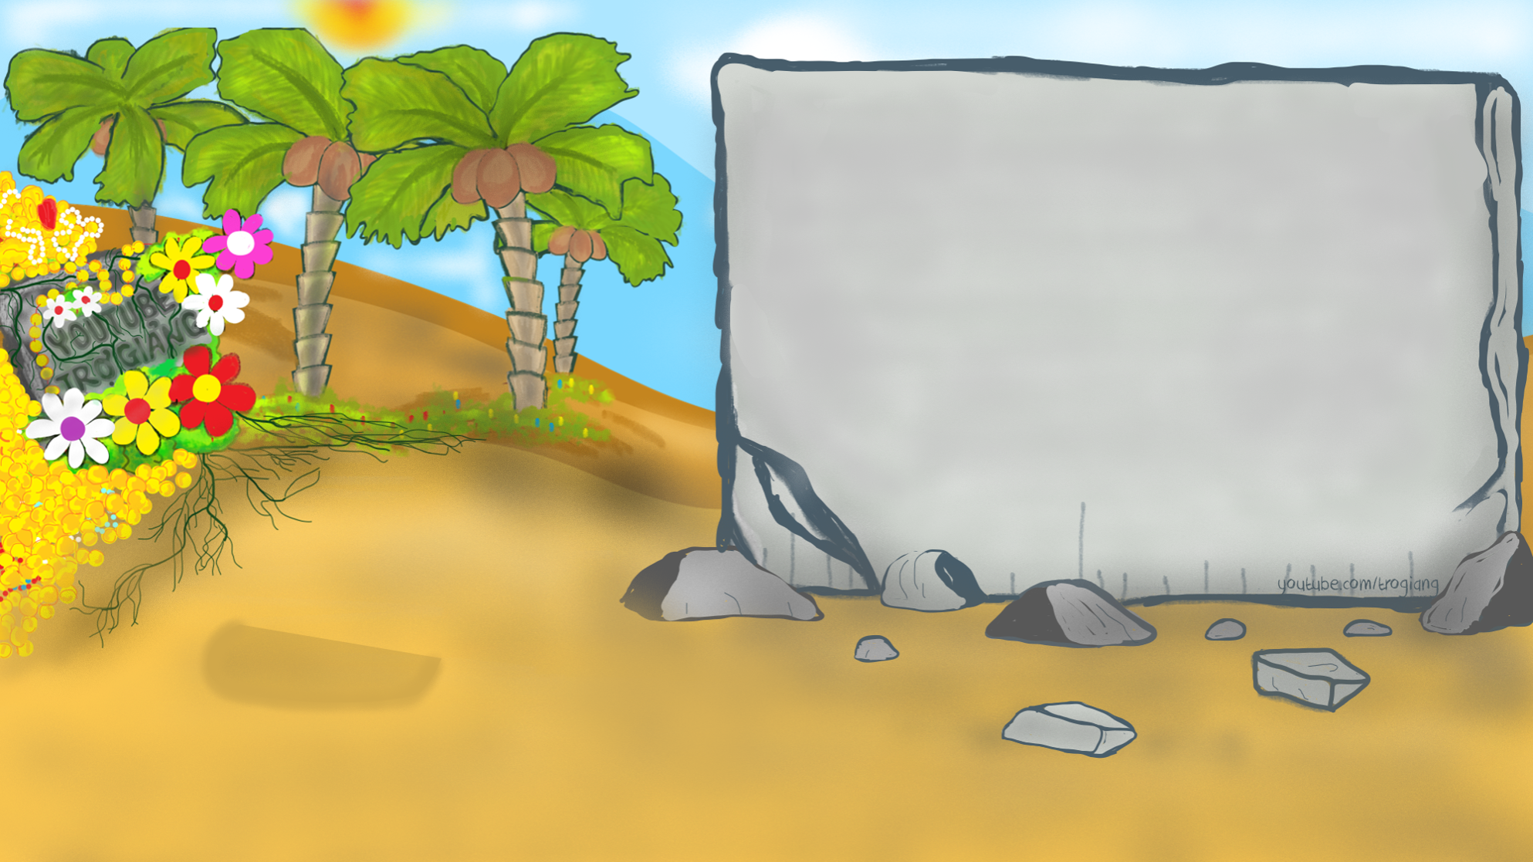














TÌM MẬT MÃ

Slide 3











Tính tổng biết các số hạng là 4 và 9.
13
15
1 bông hoa
14
12

Slide 4


Trong các phép tính sau đây:
7 + 6, 6 + 8, 9 + 3, 5 + 7. Phép tính có kết quả lớn nhất?
1 ngôi sao
7 + 6
9 + 3
6 + 8
5 + 7

Slide 5

Vườn nhà Mai có 17 cây cam,vườn nhà Hoa có ít hơn vườn nhà Mai 7 cây cam. Hỏi vườn nhà Hoa có mấy cây cam?
1 bông hoa
11
10
12
24

Slide 6

Số bi của Hoa là số liền trước của số lớn nhất có một chữ số. Minh có nhiều hơn Hoa 5 viên bi. Hỏi Minh có bao nhiêu viên bi?
1 ngôi sao
11
14
12
13

Slide 7
PHÉP CỘNG, PHÉP TRỪ TRONG PHẠM VI 20
CHỦ ĐỀ 2
BÀI 10
LUYỆN TẬP CHUNG
( Tiết 2)

Slide 8
Luyện tập

Slide 9
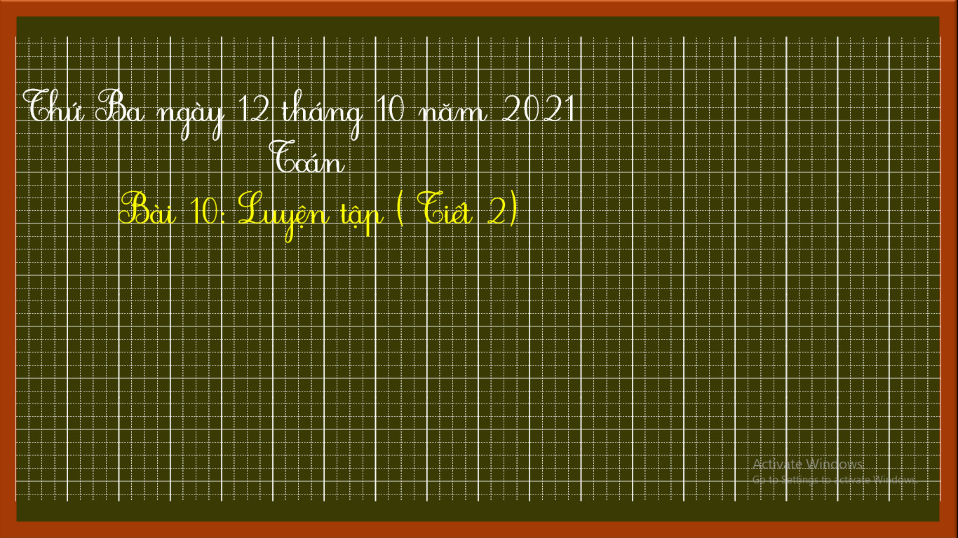

Slide 10

1
Số?
+ | 4 | 7 | 6 | 8 | 5 | 7
 | 8 | 6 | 9 | 4 | 6 | 5
 | 12 | ? | ? | ? | ? | ?
13
15
12
11
12

Slide 11
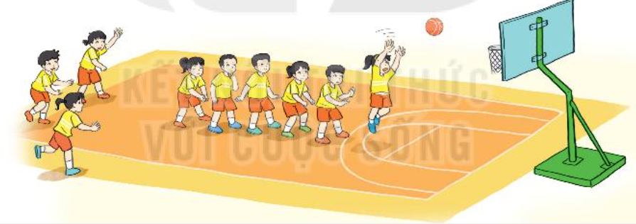
Có 6 bạn đang chơi bóng rổ, sau đó thêm 3 bạn chạy đến cùng chơi. Hỏi lúc đó có tất cả bao nhiêu bạn chơi bóng rổ?
2
số
là:
Tóm tắt:
Bài giải
Có : 6 bạn
Thêm : 3 bạn
Số
lúc đó có tất cả là:
Lúc đó có tất cả số bạn là:
bạn
Số bạn chơi bóng rổ có tất cả là:
……………………….
Có tất cả: … bạn?
………………………

Slide 12
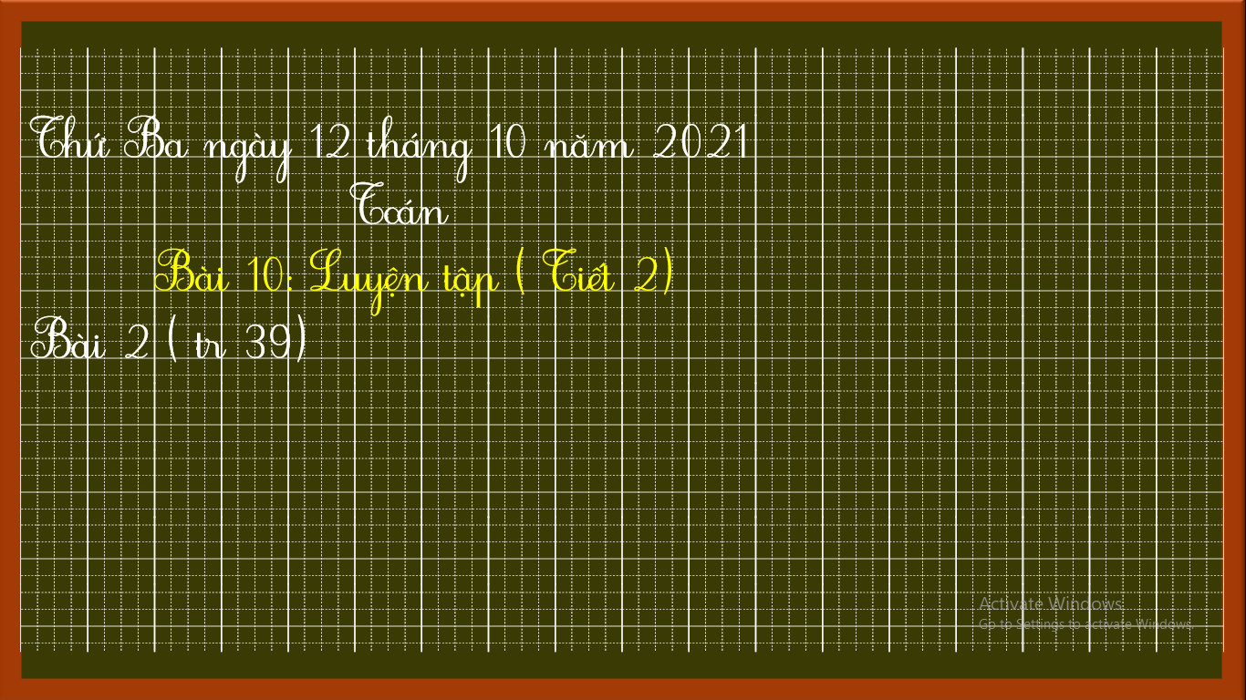

Slide 13
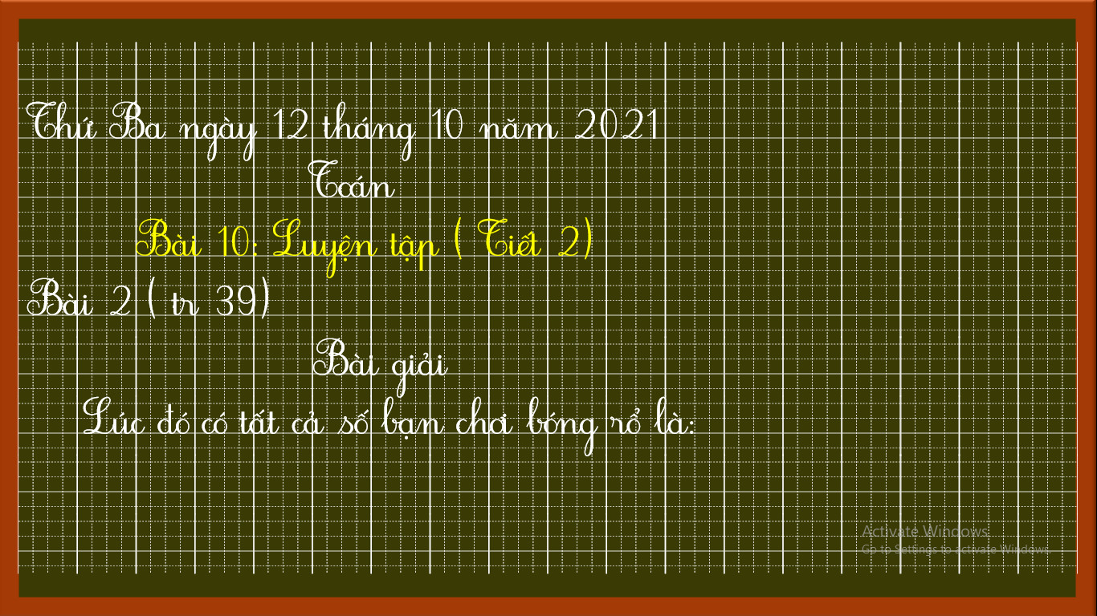

Slide 14
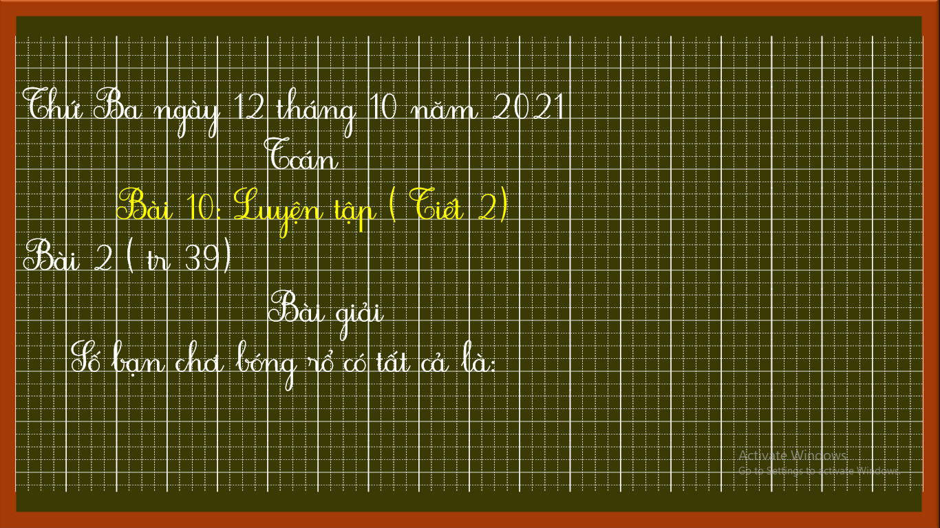

Slide 15
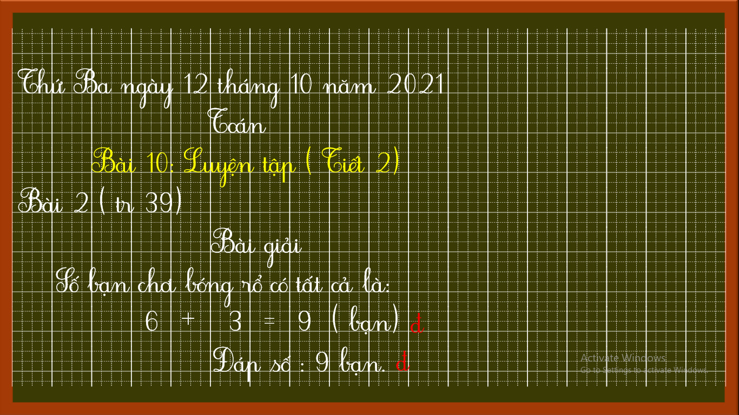

Slide 16
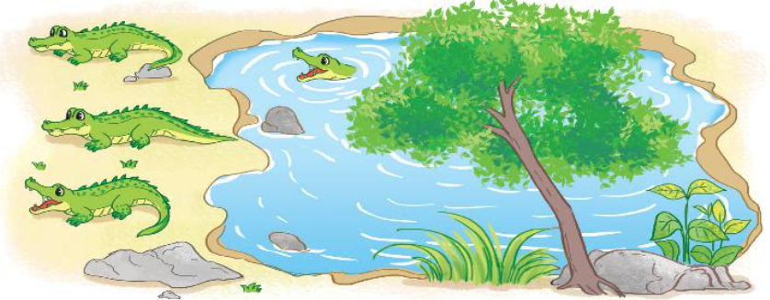
Dưới hồ nước có 15 con cá sấu, sau đó có 3 con lên bờ.
Hỏi còn lại bao nhiêu con cá sấu ở dưới hồ nước?
3
số
là:
Tóm tắt:
Bài giải
Có : 15 con cá sấu
Bớt : 3 con cá sấu
Số con cá sấu ở dưới hồ nước còn lại là:
Số
con cá sấu
còn lại ở dưới hồ nước là:
Còn lại số con cá sấu ở dưới hồ nước là:
…………………(con)
Còn lại: … con cá sấu?
………………con cá sấu.

Slide 17
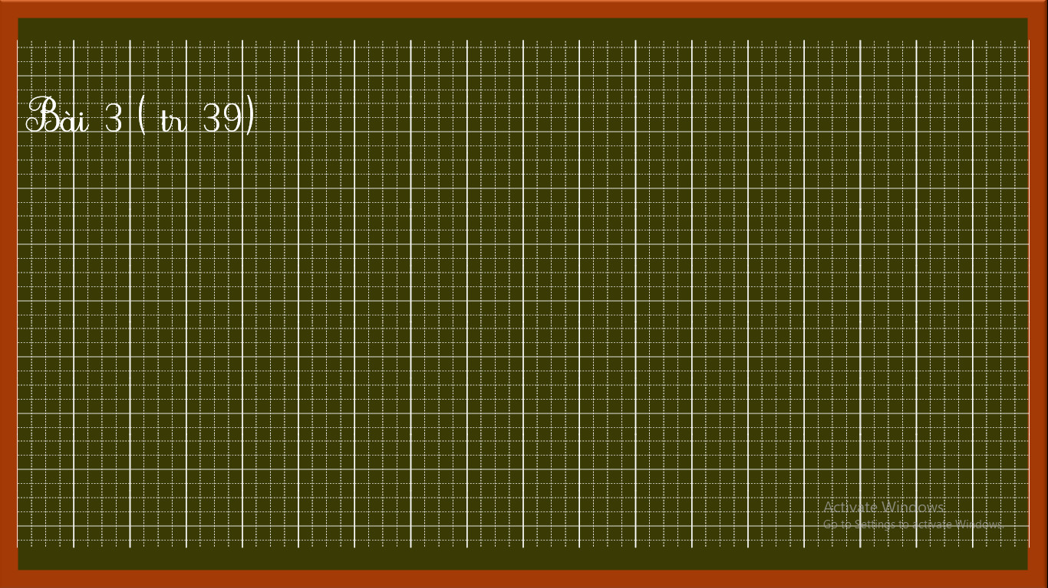

Slide 18
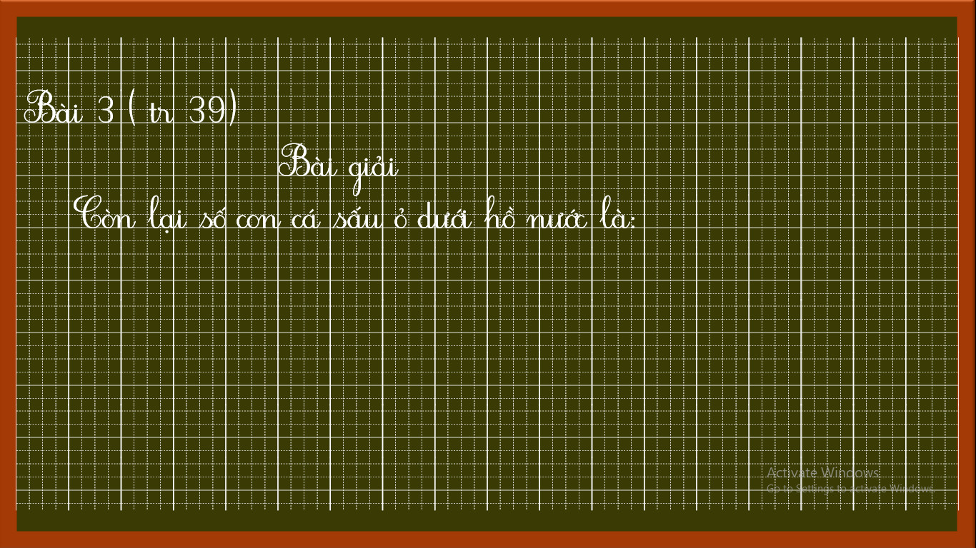

Slide 19
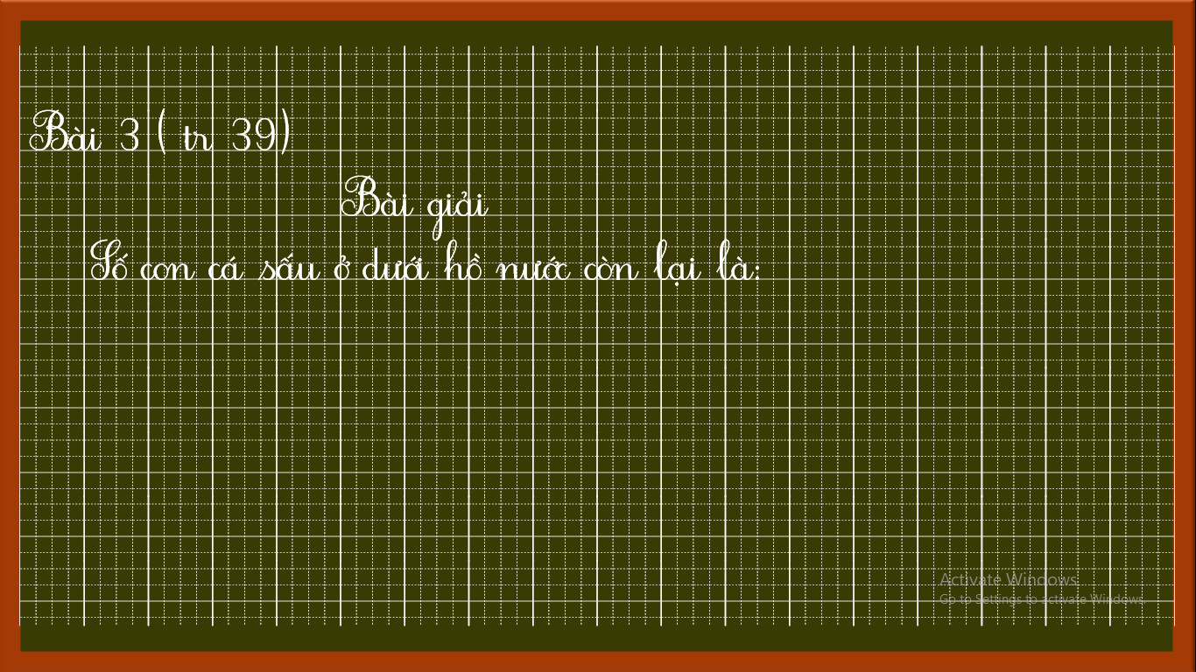

Slide 20
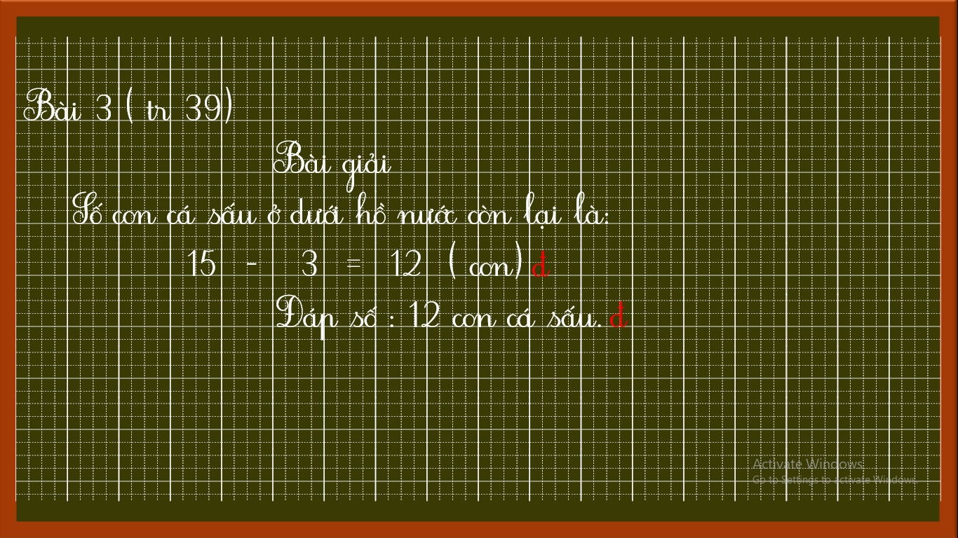

Slide 21
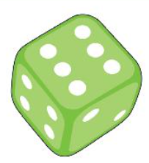
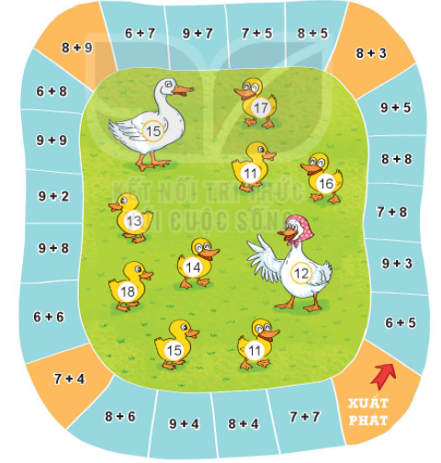
BẮT VỊT
Cách chơi:
Chơi theo nhóm.
Người chơi bắt đầu từ ô Xuất phát. Khi đến lượt, người chơi gieo xúc xắc. Đếm số chấm ở mặt trên xúc xắc rồi di chuyển số ô bằng số chấm đó. Nêu kết quả phép tính tại ô đi đến rồi bắt một con vịt ghi số bằng kết quả đó.
Trò chơi kết thúc khi bắt được 5 con vịt.

Slide 22

= 11

Slide 23
